Slide 1
Delta-management
IBS De wereld en ik
Les 5 Water en energie

Slide 2
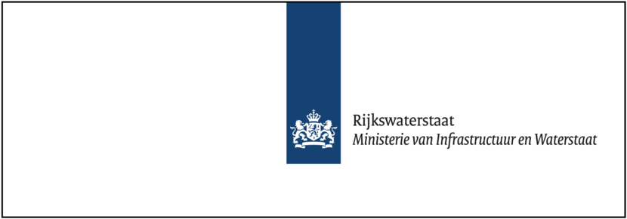

Slide 3
Waterbeheer in Nederland Nationaal
Ministerie van Infrastructuur en Waterstaat
“Het ministerie van Infrastructuur en Waterstaat (IenW) zet in op leefbaarheid en bereikbaarheid, met een vlotte doorstroming in een veilige, goed ingerichte en schone omgeving. Het ministerie werkt aan krachtige verbindingen over de weg, spoor, het water en door de lucht, beschermt tegen wateroverlast, zorgt voor de kwaliteit van lucht, water en bodem en aan het realiseren van een circulaire economie. Een veilig, bereikbaar en leefbaar Nederland. Daar werkt IenW aan.”
https://www.rijksoverheid.nl/ministeries/ministerie-van-infrastructuur-en-waterstaat

Slide 4
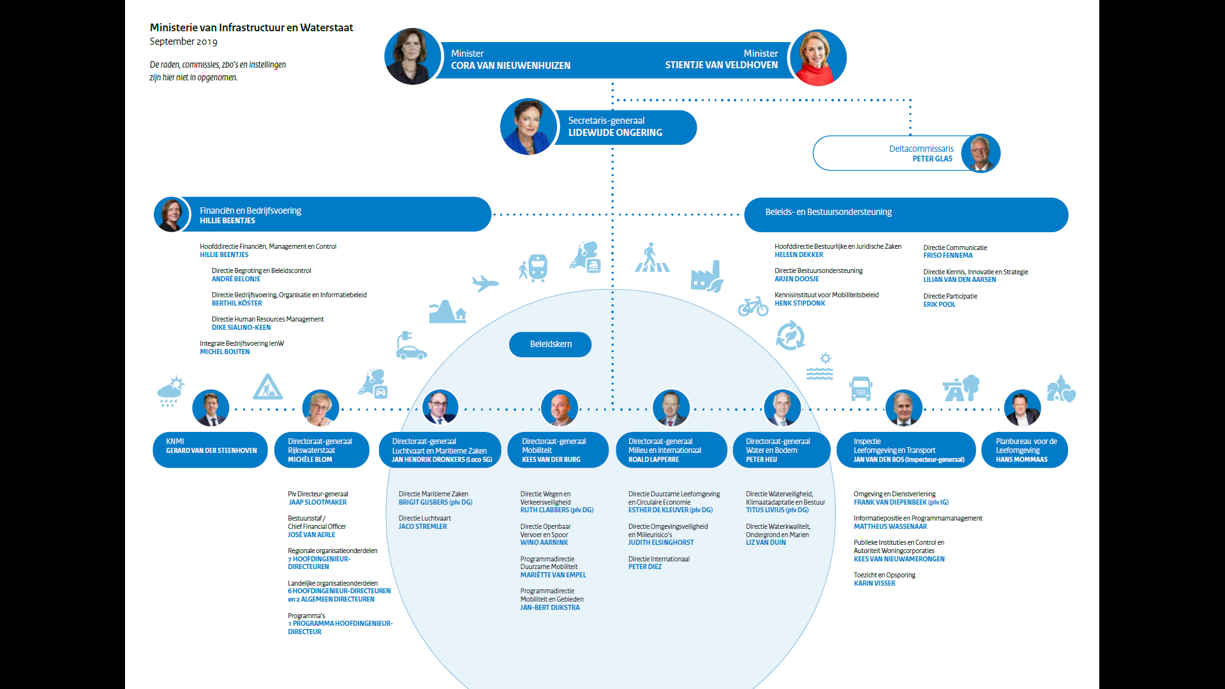

Slide 5
Waterbeheer in Nederland Nationaal Regionaal en Lokaal
Wie zijn onze waterbeheerders ook al weer?
Rijkswaterstaat
  uitvoeringsorganisatie van het ministerie van Infrastructuur en Waterstaat en werkt dagelijks aan een veilig, leefbaar en bereikbaar Nederland.
Provincies
  Coördinerend, sturing en monitoring
Waterschap
  Schoon water, voldoende water, Veilige dijken, Rioolwaterzuivering
Gemeenten
  Riolering > Rioolheffing
  Oppervlaktewater kwaliteit en kwantiteit
  Hemelwater opvangen/afvoeren naar RWZI
Notes:
Organisatie waterbeheer
Waterbeheer is geen zaak van één partij, maar een samenspel van alle bestuurslagen in Nederland. Er is sprake van een gezamenlijke verantwoordelijkheid, waarbij taken in medebewind worden uitgevoerd. Dit betekent dat een zo helder mogelijke vastlegging van verantwoordelijkheden van de verschillende bij het waterbeheer betrokken overheden van groot belang is. In de Waterwet heeft dit globaal als volgt plaats gevonden:
De rijksoverheid is verantwoordelijk voor het nationale beleidskader en de strategische doelen voor het waterbeheer in Nederland, en voor maatregelen die een nationaal karakter hebben.
De provincie is verantwoordelijk voor de vertaling hiervan naar een regionaal beleidskader en voor strategische doelen op regionaal niveau. Daarbij heeft de provincie operationele taken voor een deel van het grondwaterbeheer. De provincie is geen waterbeheerder in de zin van de Waterwet.
De waterbeheerder (de waterschappen voor de regionale watersystemen en het Rijk voor het hoofdwatersysteem) is verantwoordelijk voor het operationele waterbeheer. De waterbeheerder legt de condities vast om de strategische doelstellingen van het waterbeheer te realiseren, bepaalt de concrete maatregelen en voert deze uit.
De gemeente heeft slechts enkele taken in het waterbeheer, met name in de vorm van de hemelwater- en grondwaterzorgplicht. De zorg voor de riolering behoort ook tot het takenpakket van de gemeente, maar deze opdracht is geregeld in de Wet milieubeheer.

Slide 6
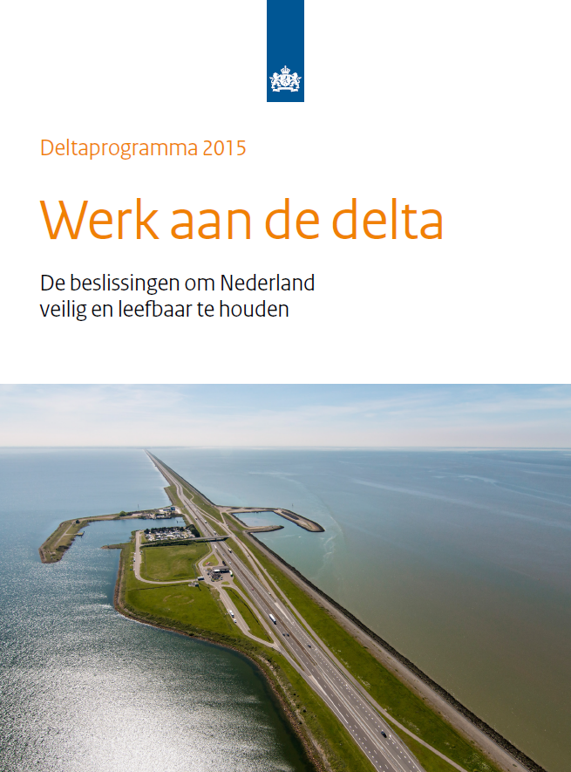
Deltacommissaris: Deltaprogramma 2015 & 2020
De overheid wil Nederland nu en in de toekomst beschermen tegen hoogwater en zorgen voor voldoende zoetwater. Ook wil de overheid ons land zo inrichten dat het klimaatbestendig en water robuust wordt.

Slide 7
Adaptief deltamanagement
Wat is Adaptief?
Wat is Deltamanagement?
Wat zou het samen betekenen?

Slide 8
Adaptief deltamanagement (ADM)
Adaptief deltamanagement (ADM) is een aanpak om op een verstandige manier om te gaan met onzekerheden door ver vooruit te kijken naar de opgaven die op lange termijn spelen en die te verbinden met het nu (Deltaprogramma, 2014).

Slide 9
Kernpunten van adaptief deltamanagement
Beslissingen die we nu nemen verbinden met de opgaven voor de lange termijn;
Flexibele oplossingen;
Meerdere strategieën klaar om in te spelen op veranderingen (adaptatiepaden);
  Bijvoorbeeld door rivieren stap voor stap meer ruimte te geven
  Of door de kust te versterken met zandsuppleties die we eenvoudig kunnen aanpassen als dat nodig is: meer of minder suppleren, of op een andere plaats
Investeringen combineren: bijvoorbeeld zoetwater verbinden met natuur.

Slide 10
Voorbeeld: aanpak vervanging kunstwerken (VONK)
VONK: Vervangingsopgave Natte Kunstwerken
Rijkswaterstaat heeft nu voor de komende 50 tot 100 jaar ingeschat welke kunstwerken wanneer vervangen moeten worden
Door de vervanging te verbinden aan de ontwikkelingen in het Deltaprogramma, wordt voorkomen dat er bijvoorbeeld een sluis vanwege ouderdom wordt vervangen terwijl tien jaar later op dezelfde plek een pomp moet worden geïnstalleerd vanwege hoger water.

Slide 11
Voorbeeld: Klimaatbestendige Water
Aanvoer (KWA+) in Midden Nederland
Beschikbaarheid voldoende zoetwater geen probleem toch?
Toch wel! Er is tijdens extreem droge periodes en lage afvoer rivieren, niet voldoende zoetwater beschikbaar
Gevolg van verzilting van de Hollandse IJssel
Extra aanvoer van zoetwater vanuit de Lek en het Amsterdam-Rijnkanaal om verzilting en droogte tegen te gaan

Slide 12
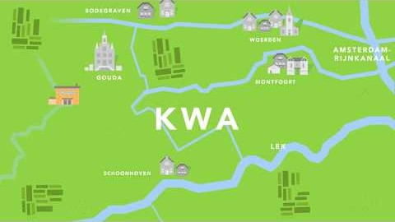
Animatie Klimaatbestendige wateraanvoer Midden Nederland

Slide 13
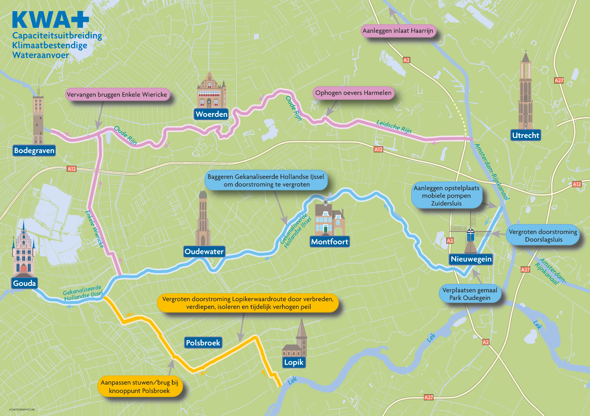

Slide 14
Meten, Weten, Handelen
Adaptief werken = niet afwachten maar voortdurend alert zijn en op het juiste moment maatregelen nemen.
Het Deltaprogramma brengt met de methodiek ‘Meten, Weten, Handelen’ in beeld hoe het Deltaprogramma ervoor staat en geeft inzicht in 4 vragen:
  Zijn we nog op schema: verloopt de uitvoering volgens plan en bereiken we de doelen?
  Zijn we nog op koers: zijn er nieuwe ontwikkelingen die aanleiding geven voor het bijstellen van eerder gemaakte keuzen?
  Integrale aanpak: pakken we de opgaven integraal aan?
  Participatie: is er waar nodig sprake van brede participatie van overheden, bedrijven, maatschappelijke organisaties en burgers?

